Slide 1
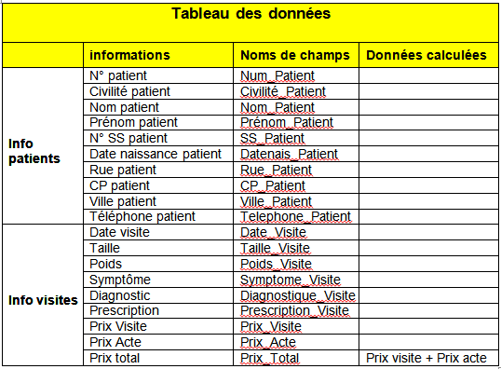
Complément – Définir et structurer des données
Méthodologie
Étape 1
Le dictionnaire de données
Le premier travail consiste à lister les champs à créer dans le dictionnaire de données en regroupant les informations qui ont un lien naturelle (entité)
Entité Patients
Entité Visites

Slide 2
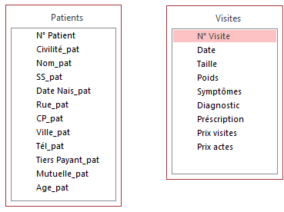
Complément – Définir et structurer des données
Méthodologie
Étape 2
Répartition des champs dans les tables
Les données du dictionnaire sont ventilées dans des tables reliées entre elles.

Slide 3
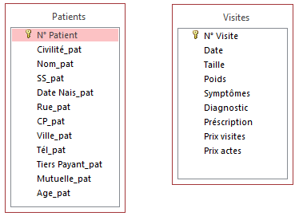
Complément – Définir et structurer des données
Méthodologie
Étape 3
Clé primaire
Chaque table est organisée autour d’un champ qui interdit les doublons
Ce champ est appelé une clé primaire ou identifiant unique.

Slide 4
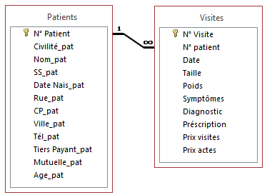
Complément – Définir et structurer des données
Méthodologie
Étape 4.1
Relation 1-n
La majorité des relations entre tables sont de type (1-n) mère-fille : Une mère peut avoir plusieurs enfants mais un enfant ne peut avoir qu’une seule mère.
Table mère Table fille
Dans ce cas, le champ commun est TOUJOURS la clé primaire de la table mère qui est ajoutée à la table fille en tant que clé externe

Slide 5
Complément – Définir et structurer des données
Méthodologie
Étape 4.1
Relation (n-n)
Il existe également des relations de type (n-n) ou mère-mère.
=> Un client peut louer plusieurs appartements et un même appartement peut être loué plusieurs fois par un même client à des dates différentes

Slide 6
Complément – Définir et structurer des données
Méthodologie
Étape 4.2
Relation (n-n)
Dans ce cas, il faut créer une table intermédiaire qui met en relation les deux tables mères et qui contiendra les clés primaires des deux tables mères.
Cette relation est dite porteuse de données

Slide 7
Complément – Définir et structurer des données
Méthodologie
Étape 5
Le MCD
Le MRD
Patients : N°_Patient, Civilité_pat, Nom_pat, SS_pat, Date_nais_pat, Rue_pat, CP_pat, Ville_pat, Tel_pat, Tiers_payant_pat, Mutuelle_pat, Age_pat
Visites : N°_visite, N°_patient#, Date, Taille, Poids, Symptômes, Diagnostic, Préscrition, Prix_visites, Prix_actes

